Slide 1
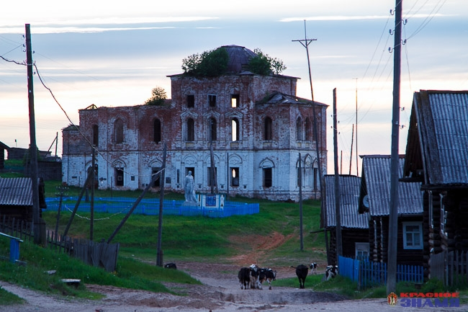
ТУР по Селу глотово

Slide 2
ТУР включает
1-История храма.
2-Осмотр храма Рождества Христова.

Slide 3
История храмов.
Золотым веком храмостроительства в Коми крае стал XIX век. В первой половине столетия в разных уголках нашей северной земли одновременно возводились 40 каменных церквей. Хотя большинство из них строилось по «образцовым», или, как теперь говорят, типовым проектам, каждое сооружение выходило неповторимым: и из-за привязки к местности, и из-за деталей, вносимых строителями, заказчиками, подрядчиками. Христорождественская церковь в селе Глотово – еще одно тому подтверждение. В отличие от многих разрушенных в годы атеизма культовых сооружений она уцелела и до сих пор впечатляет своими размерами, пропорциями, простотой, изысканностью. Предание повествует, что первая церковь в Глотово стала возводиться еще в 1554 году. В 1586 году в Глотовой слободке стояли уже две деревянные церкви. В 1673 году в большом селении на Мезени была выстроена церковь Николая Чудотворца, просуществовавшая до 1860 года.

Slide 4
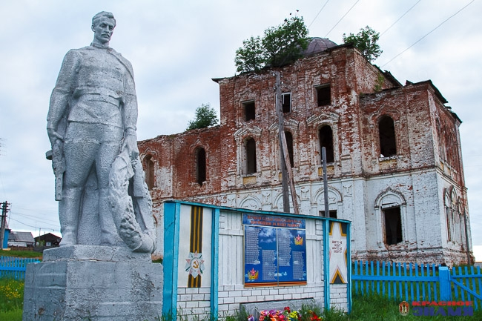
Осморт храма

Slide 5
храм

Slide 6
Спасибо за внимание

